Slide 1




GREEN DEAL E SFIDA CLIMATICA
OBIETTIVI E PERCORSO AL 2050
di Toni Federico

Slide 2
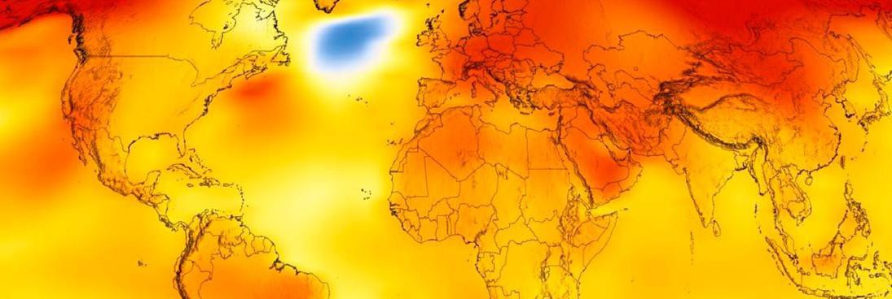

La crisi climatica globale si sta aggravando. Con gli impegni dichiarati dagli Stati, siamo ben lontani dall’Accordo di Parigi: stiamo marciando verso i 3°C a
fine secolo, ritenuto un livello di riscaldamento globale molto pericoloso, dalle conseguenze gravissime.
Dopo tre anni di stabilità, le emissioni di CO₂ sono cresciute dell'1,6% nel 2017 e del 2,7% nel 2018, fino a un record di 37,1 Gt. La concentrazione di CO₂ in atmosfera ha oramai superato 416 parti per milione, un valore che la Terra non ha mai conosciuto almeno negli ultimi 800 mila anni.

Slide 3
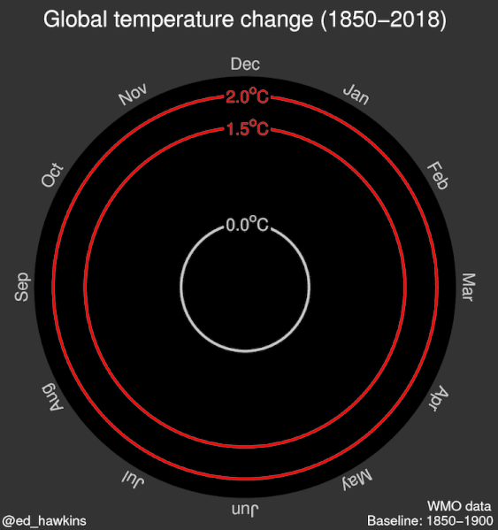
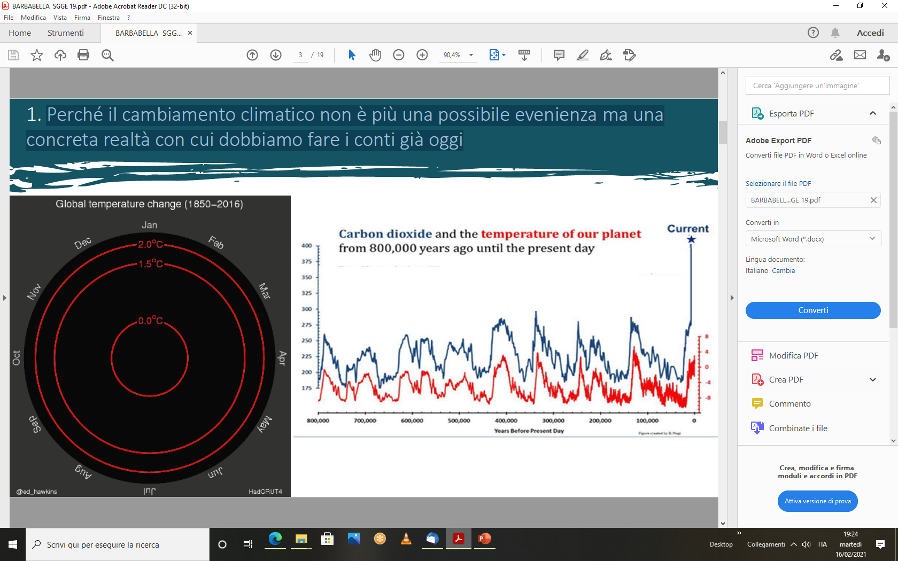

Il cambiamento climatico non è più una possibile evenienza ma una concreta realtà con cui dobbiamo fare i conti già oggi

Slide 4
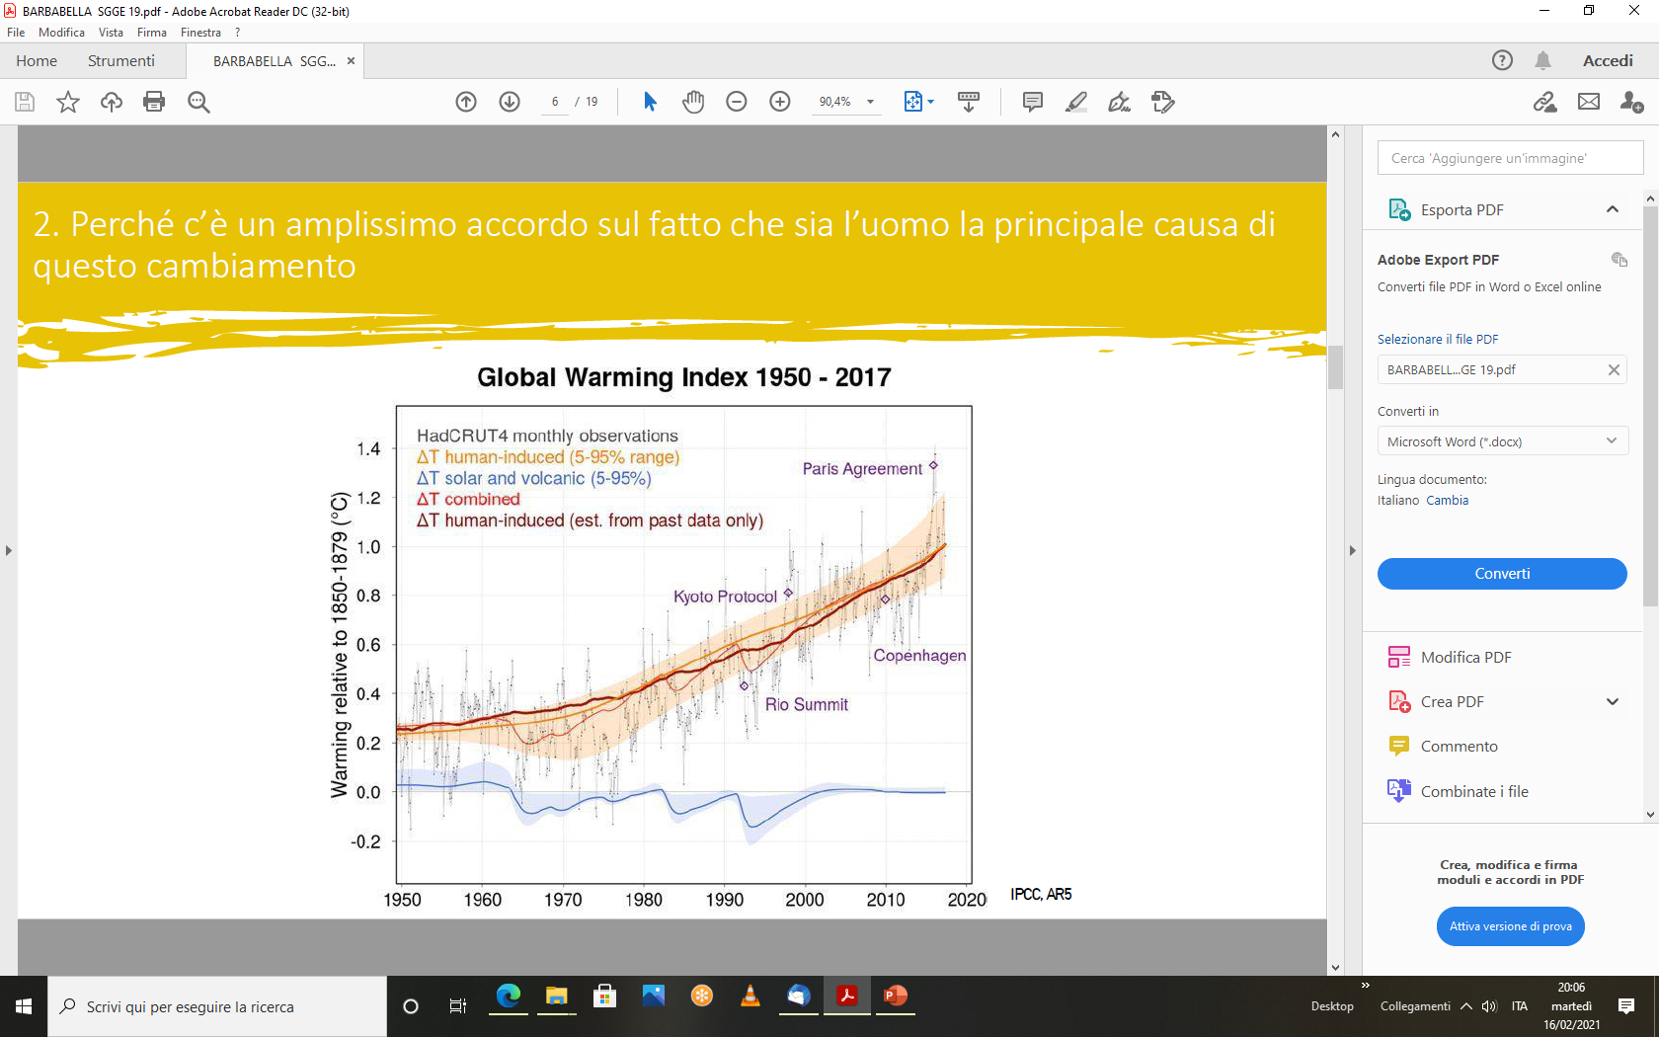
C’è un generale accordo sul fatto che l’uomo sia la principale causa di
questo cambiamento

Slide 5
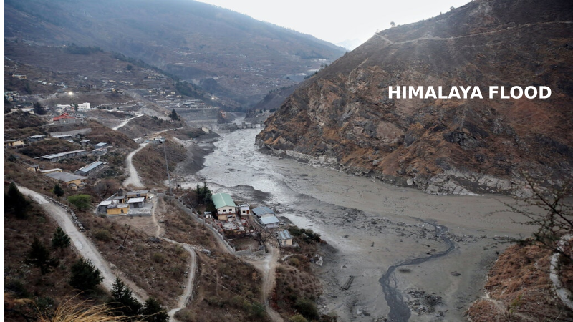

EVENTI ESTREMI
Nel 2017 sono stati registrati 712 eventi meteorolo-gici estremi gene-rati dal riscalda-mento globale che hanno causa-to perdite econo-miche per 326 mi-liardi di dollari, quasi il triplo del 2016

Slide 6
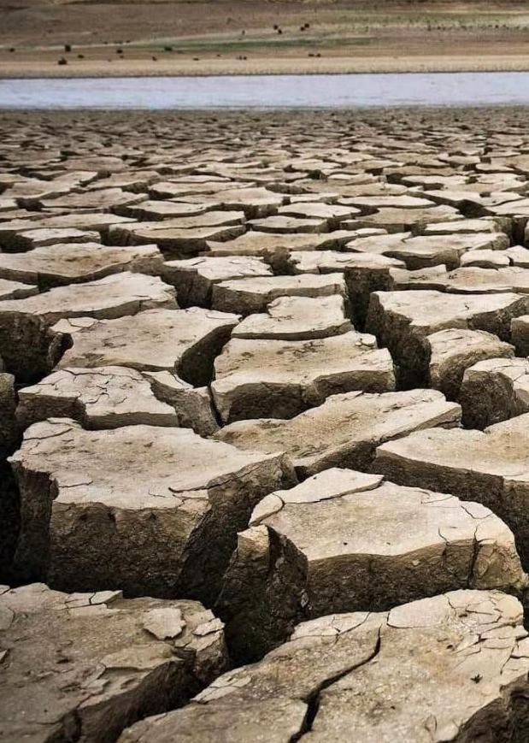

L’avanzata della desertificazione colpisce in cento Paesi circa un miliardo di persone, il 25% della popolazione mondiale rischia di non avere acqua sufficiente.
Dal 2015 al 2019 la perdita dei ghiacciai è stata la più elevata mai registrata.
Gli incendi boschivi si verificano con maggiore frequenza e maggiore estensione.
La WHO ha stimato che i cambiamenti climatici causeranno ulteriori 250.000 morti l’anno entro il 2030 per malnutrizione, malaria, diarrea e ondate di calore.
La Banca mondiale nel 2018 ha calcolato che 143 milioni di persone delle aree più colpite (Sud Est asiatico, Africa subsahariana e America latina), potrebbero essere costrette a emigrare per gli impatti dei cambiamenti climatici

Slide 7

Il 2019 è stato l’anno della mobilitazione di milioni di giovani in tutto il mondo che, con Greta Thunberg, chiedono un maggiore impegno per il clima.
Per attuare l’Accordo di Parigi non è possibile aspettare che tutti i Paesi partano allo stesso modo. Il tempo stringe, di questo passo il riscaldamento globale avrà esiti catastrofici. Dobbiamo aumentare il passo, insieme al gruppo dei Paesi più responsabili, accelerando lo sviluppo di una green economy con emissioni neutralizzate al 2050.
Il successo e la competitività della green economy carbon neutral spingerà anche i Paesi riottosi e arretrati ad inseguire e adeguarsi.

Slide 8




Energia e clima nel contesto internazionale
Il sistema energetico mondiale, basato sui combustibili fossili, sta cambiando troppo lentamente
Dal 1965 al 2018 la quota del fabbisogno mondiale di energia soddisfatta dai fossili è scesa solo dal 94 all’82%
L’aumento dell’uso di energia nel 2018 è stato ancora soddisfatto per il 71% con carbone e petrolio.

Slide 9

Il consumo di energia
nel 2018 è cresciuto del 2,9%,
il massimo dal 2010.
Nel 2018 il consumo di petrolio è cresciuto dell'1,5%, principalmente a causa del settore trasporti e quello di carbone è aumentato dell'1,4%, la crescita più rapida dal 2013.
l contributo delle energie fossili alla generazione elettrica è rimasto stabile intorno al 64%.

Slide 10

LO SVILUPPO DELLE FONTI RINNOVABILI È TROPPO LENTO
Nel 2017 le rinnovabili hanno soddisfatto il 18,1% del consumo totale di energia.
Nel 2018 le fonti rinnovabili hanno fornito il
26% dell'elettricità globale.
L’utilizzo di energie rinnovabili nel riscaldamento e nel raffreddamento rimane invece limitato. Le moderne energie rinnovabili hanno soddisfatto circa il 10% della domanda di riscaldamento e di raffrescamento.

Slide 11

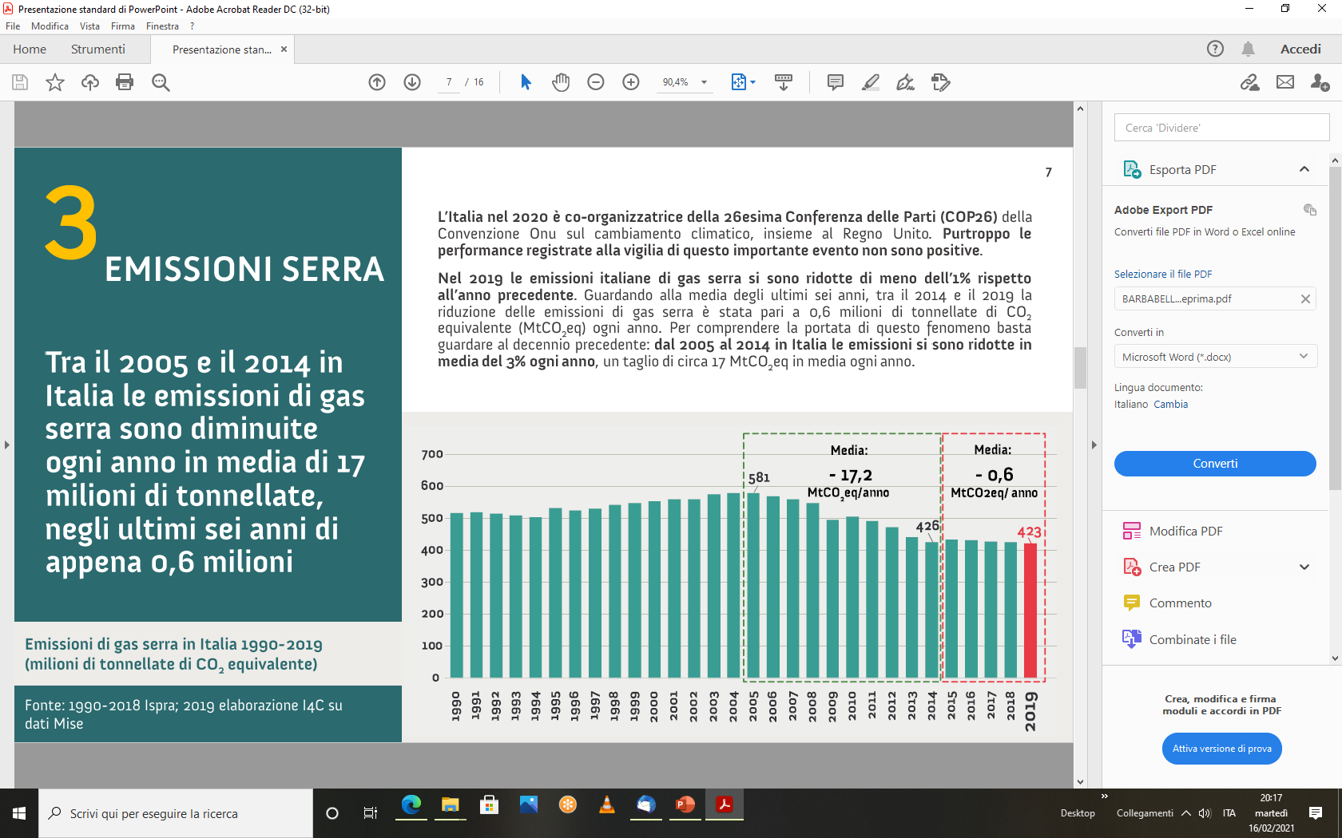
In Italia le emissioni di gas serra non calano da 5 anni
Per rispettare l’Accordo di Parigi, l’Italia deve impegnarsi molto di più nella riduzione delle sue emissioni di gas serra che non diminuiscono dal 2014, quando erano di 426 Mt di CO_{2eq}, le stesse del 2019. Secondo Eurostat, nel 2017 l’Unione europea ha ridotto le proprie emissioni di gas serra di oltre il 23% rispetto al 1990: il Regno Unito le ha ridotte del 40%, la Germania del 28%, l’Italia, pur tenendo conto che partiva da emissioni pro capite minori, le ha ridotte solo del 17%.

Slide 12


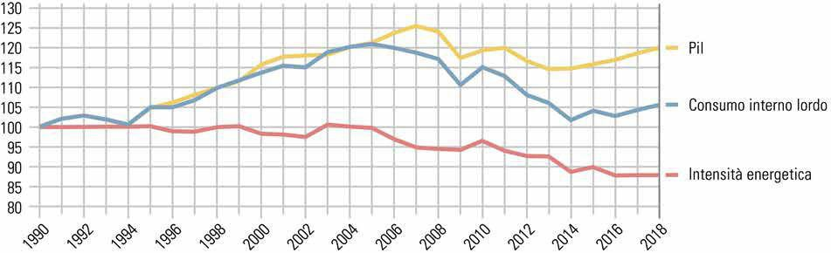
In Italia i consumi di
energia sono tornati a crescere
Tra il 2014 e il 2017, con una ripresa economica modesta, il consumo interno lordo di energia è tornato a crescere, da 166 a oltre 170 Mtep. Nel 2018 con una crescita del Pil dello 0,9%, il fabbisogno energetico è aumentato di quasi il 2%, facendo aumentare anche l’intensità energetica.

Slide 13

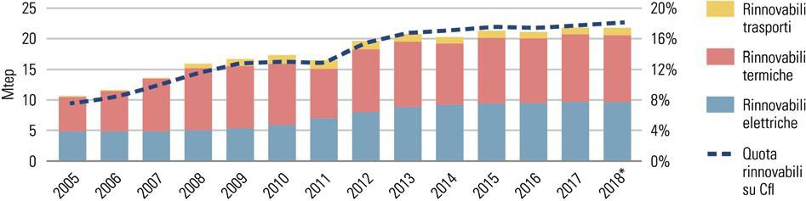
Negli ultimi 5 anni la crescita delle rinnovabili si è quasi fermata
La quota di rinnovabili in Italia è cresciuta solo di un punto percentuale negli ultimi di cinque anni.
Nel 2017 in Italia le fonti energetiche rinnovabili avevano soddisfatto il 18,3% del fabbisogno energetico, contro il 17,5% della media europea, il 17,5% della Spagna, il 16,3% della Francia, il 15,5% della Germania e il 10,2% del Regno Unito

Slide 14

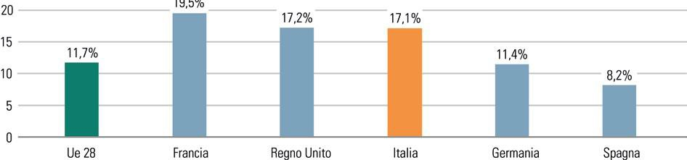
Per tasso di circolarità l’Italia è scesa al 3° posto
Il principale indicatore dell’economia circolare è il tasso di circolarità che misura il rapporto tra la quantità di materie prime secondarie derivate dal riciclo e il consumo interno complessivo di materiali. Il tasso di circolarità per l’Italia, che nel 2014 era del 18,5%, è sceso nel 2016 al 17,1%, mentre in Francia è cresciuto dal 17,8 al 19,5%, nel Regno Unito dal 14,9 al 17,2% e in Germania dal 10,7 all’11,4%.a media europea era dell’11,7% (Eurostat 2018).

Slide 15

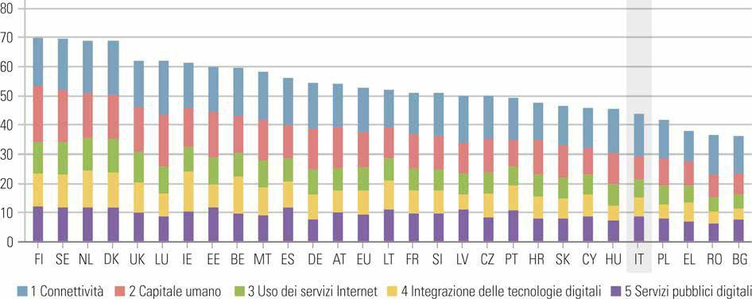
La spesa per R&S ambientaleè diminuita.
Per la digitaliz-zazione è
solo al 24°posto in UE 27
Per la spesa pubblica in R&S l’Italia è sotto la media europea: è al 22° posto in Europa, con l’1,35% del Pil rispetto a 2,06% medio della UE. Per numero di brevetti l’Italia è dietro Germania, Francia e Regno Unito.
La spesa pubblica in R&S ambientale in Italia è scesa del 17% tra il 2010 e il 2017; quella pro-capite è di soli 8,7 euro, ben sotto la media della zona euro che è di 14,4 euro e ben lontana dalla Germania che è di 25 euro.
Per la digitalizzazione (reti a banda larga, uso dei servizi di Internet, competenze digitali di base e avanzate, digitalizzazione delle imprese, e-commerce e servizi pubblici digitali) l'Italia si colloca al 24° posto

Slide 16

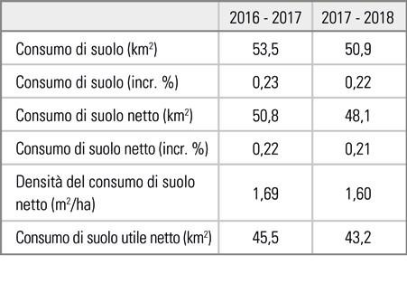
Nel 2018 sono stati consumati in Italia altri 51 km² di territorio, in media circa 14 ettari, al giorno.
La copertura artificiale è del 7,64% ed è aumentata dello 0,21% nell’ultimo anno.
Il suolo consumato pro-capite è in aumento da 378 m²/ab nel 2016 fino a quasi 381 m²/ab nel 2018.
Il consumo di suolo in Italia continua a crescere

Slide 17

Nel 2018 l’Italia, con 644 automobili ogni 1000 abitanti (635 nel 2017), è il Paese europeo col tasso più alto di auto. Nei primi otto mesi del 2019, le emissioni medie specifiche delle nuove auto immatricolate sono aumentate a quasi 120 gCO₂/km, il 5,5% in più rispetto allo stesso periodo di un anno fa.
L’Italia sconta un ritardo storico nella penetrazione di veicoli elettrici: in totale sono state vendute meno di 10.000 auto elettriche (in Germania 68.000) e circa 6200 motoveicoli elettrici. Con 148.000 biciclette elettriche vendute, l’Italia è solo il 5° mercato europeo. La gran parte della flotta di autobus pubblici è ancora alimentata a gasolio, per il 50% con standard inferiore o uguale a Euro 4. Solo alcune citta italiane hanno avviato l’acquisto di autobus elettrici.
In Italia,
già Paese europeo con più auto, le emissioni medie delle nuove auto stanno aumentando dal 2018

Slide 18


Gli impatti economici della crisi climatica
I risultati di uno studio della Fondazione dimostrano che gli impatti economici del cambiamento climatico sono molto più significativi di quanto precedentemente calcolato. Queste analisi mostrano perdite di Pil di oltre l’8% nella seconda metà del secolo per l’Italia, con stime oltre sette volte superiori a quelle precedentemente effettuate. Il riscaldamento globale aumenterà le disuguaglianze economiche. I danni economici nel sud Europa saranno otto volte maggiori di quelli del nord e in Italia il cronico gap del Sud peggiorerà del 60% per la crisi climatica.
Il Green Deal è necessario sia per affrontare la crisi climatica sia per rilanciare la green economy e farla diventare la forza trainante del rilancio.
Notes:
Rapporto dell’European Institute on Economics and the Environment in collaborazione con Italy 4Climate della Fondazione per lo sviluppo sostenibile

Slide 19

OTTO PUNTI STRATEGICI PER IL GREEN DEAL IN ITALIA
Puntare su obiettivi climatici ambiziosi
Realizzare la transizione ad un’energia efficiente e rinnovabile
Accelerare la transizione all’economia circolare
Puntare sulla rigenerazione urbana e sulle green city
Tutelare il capitale naturale e l’agricoltura di qualità
Realizzare la decarbonizzazione dei trasporti
Sviluppare formazione, ricerca, innovazione e digitalizzazione orientate alla green economy
Attuare una riforma fiscale che, contemporaneamente, introduca una carbon tax e tagli in modo consistente il cuneo fiscale

Slide 20

L’Italia dovrebbe sostenere la posizione del Parlamento Europeo e dei Paesi che, a livello mondiale, chiedono di rivedere gli impegni europei al
PUNTARE SU OBIETTIVI CLIMATICI AMBIZIOSI
2030 per attuare l’Accordo di Parigi. L’impegno contenuto nella versione attuale del PNIEC, Piano nazionale integrato energia e clima, deve portare la riduzione delle emissioni di gas serra dal 37 al 55% al 2030 rispetto al 1990.
Per poter arrivare ad azzerare le emissioni nette al 2050 è necessario scendere dalle 426 Mt di CO₂ del 2018 a 260 Mt nel 2030. Con le misure attuali si arriverebbe a circa 380 Mt. Servono misure aggiuntive per ridurre di ulteriori 120 Mt le emissioni al 2030 e proseguire alla decarbonizzazione al 2050.

Slide 21

La transizione energetica dovrà avvenire lungo due direttrici:
L’efficienza energetica: rendere più incisiva la riqualificazione energetica del patrimonio edilizio pubblico e privato, sviluppare l’economia circolare e la mobilità sostenibile.
LA TRANSIZIONE ENERGETICA
Le fonti di energia rinnovabile: per gli usi termici occorre raddoppiare il contributo delle pompe di calore e aumentare geotermia, solare termico e biomasse, in particolare con teleriscaldamento e cogenerazione. Per le rinnovabili elettriche occorre arrivare al 65% al 2030. Per i trasporti va sostenuta l’elettrificazione dei consumi, incentivato lo sviluppo di biocarburanti avanzati, del biometano e dell’idrogeno verde.

Slide 22

L’economia circolare è indispensabile anche per la decarbonizzazione.
Realizzare un rapido ed efficace recepimento del nuovo pacchetto di Direttive europee. Dare seguito allo sblocco dell’end of waste e migliorare i controlli.
Promuovere l’utilizzo condiviso, le simbiosi industriali, i mercati del riutilizzo, migliorare le tecnologie e incentivare il riciclo e il mercato dei prodotti del riciclo. Migliorare l’uso degli strumenti economici per l’economia circolare.
Sviluppare la bioeconomia circolare rigenerativa.
ECONOMIA CIRCOLARE

Slide 23

RIGENERAZIONE URBANA
Occorre puntare strategicamente sulla rigenerazione urbana, sulle green city e sulle infrastrutture verdi.
Le città hanno un ruolo strategico per il Green Deal, per la mitigazione e l’adattamento climatico, per migliorare il benessere dei cittadini e per promuovere l’economia circolare e la green economy.
Investire in un programma nazionale pluriennale per la rigenerazione urbana, secondo il modello delle green city, che realizzi, insieme, obiettivi di riqualificazione di aree ed edifici degradati, senza nuovo consumo di suolo, e attui misure di mitigazione e di adattamento climatico.

Slide 24

La natura fornisce servizi essenziali per il nostro benessere e per importanti attività economiche.
L’agricoltura italiana di qualità ecologica e la gestione forestale sono attività economiche di primaria importanza, ma vanno promosse anche per la loro funzione decisiva di tutela del territorio, del clima e del capitale naturale. Occorre:
Utilizzare la nuova PAC per promuovere l’agricoltura biologica e le altre forme di agricoltura di qualità ecologica.
CAPITALE NATURALE
Supportare l’innovazione, favorendo la diffusione delle ICT, dell’agroecologia, dell’agricoltura biologica, per migliorare le prestazioni ambientali dell’agri-coltura e della zootecnia e per accrescere la compe-titività e la resilienza climatica delle aziende agricole.

Slide 25

Ridurre l’uso dell’auto in città investendo nella modernizzazione dei servizi di trasporto pubblico, realizzando entro il 2025 15.000 km di corsie preferenziali, 15.000 nuovi km di piste ciclabili e attivando servizi di sharing in ogni città con più di 150.000 abitanti.
Sostenere l’innovazione dei mezzi di trasporto e delle infrastrutture verso l’elettrificazione (partendo dai veicoli più leggeri), aiutando la transizione con l’utilizzo del biometano, dei biocarburanti di nuova generazione e delle prime applicazioni ai trasporti delle celle a combustibile e dell’idrogeno verde.
DECARBONIZZARE I TRASPORTI

Slide 26

La carbon tax, già introdotta in 10 Paesi europei, Finlandia, Danimarca, Slovenia, Polonia, Norvegia, Svezia, Francia, Spagna, Portogallo e Germania, è indispensabile per uscire dall’era dei fossili e promuovere le alternative.
La sua introduzione va preparata con un ampio dibattito nazionale e accompagnato con misure di compensazione, secondo i principi della just transition. Una carbon tax di 40 € a tonnellata di CO₂ per i carburanti e i combustibili fossili nei settori non ETS, comporterebbe 10 eurocent in più al litro per il gasolio e 8 per la benzina e genererebbe 10 miliardi all’anno di nuove entrate, impiegabili per finanziare investimenti nella green economy.
CARBON TAX

Slide 27
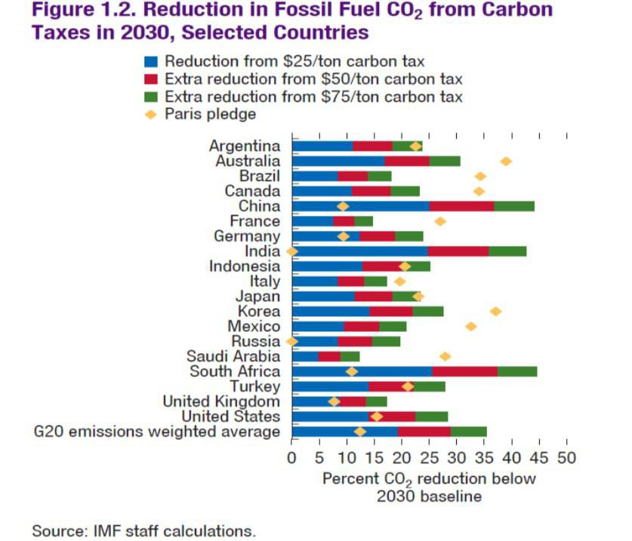
IN ITALIA SECONDO IL FONDO MONETARIO INTERNAZIONALE
UNA CARBON TAX DI 75 US$/tCO₂ PORTEREBBE ENTRO IL 2030 AD UNA RIDUZIONE DELLE EMISSIONI DI CIRCA IL 20%

Slide 28


www.comitatoscientifico.org

